Slide 1
認識聯合國
《殘疾人權利公約》
手語導師:余安琳小姐
講者：俞斌先生

Slide 2
聯合國殘疾人權公約
手語是語言嗎?
先玩一個熱身遊戲

Slide 3
聯合國殘疾人權公約
你可否用表情和動作去表達
以下不同的（情緒）詞語嗎?
生氣
痛苦
快樂

Slide 4
聯合國殘疾人權公約
你可否用表情和動作去表達
以下不同的（時間）詞語嗎?
一小時
去年
三星期

Slide 5
聯合國殘疾人權公約
你可否用表情和動作去表達
以下不同的（禮貌用語）詞語嗎?
早安
午安
多謝

Slide 6
聯合國殘疾人權公約
奇怪了，為什麼動作無法表達到
時間和禮貌用語？
早安
午安
多謝
去年
一小時
三星期

Slide 7
聯合國殘疾人權公約
究竟動作是什麼？
動作是一種非語言的溝通方法。
用身體的動作去表達他們的想法和感受。
但有些詞語是無法透過動作表達，例如時間和禮貌用語等。因此才需要使用不同形式的語言去表達，包括口語和手語及其他不同形式的語言

Slide 8
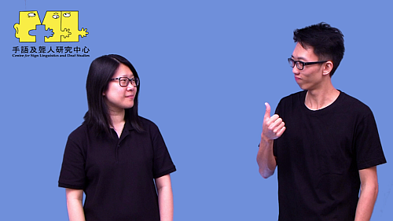
聯合國殘疾人權公約
那麼，你認為手語是語言嗎?

Slide 9
聯合國殘疾人權公約
第二條 – 定義
“語言”包括口語和手語及其他形式的非語音語言。
由此可見，聯合國殘疾人權公約已確認了手語是一種語言，就如其他口語一樣。
手語就如其他不同的口語一樣，有自己的規則和規律（語法）。

Slide 10
聯合國殘疾人權公約
你什麼時候生日？（中文文法)
When is your birthday? (英語文法）
你 生日 什麼時候？ (香港手語文法）
由此可見，中文和英語都是語言，
有其規則和規律（語法）
同樣，手語也是語言，也有其規則和規律（語法）

Slide 11
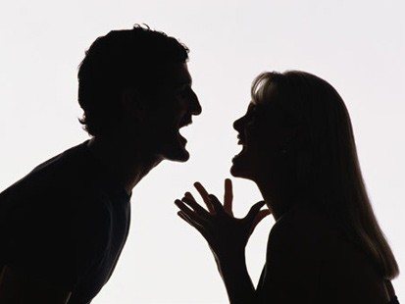
聯合國殘疾人權公約
手語不一定局限於聾人使用，弱聽和健聽人士也可以學習手語和口語，大家有了共通的語言，我們共融的世界便會變得更廣更闊。
交談
面對面
讀唇
手語
紙筆

Slide 12
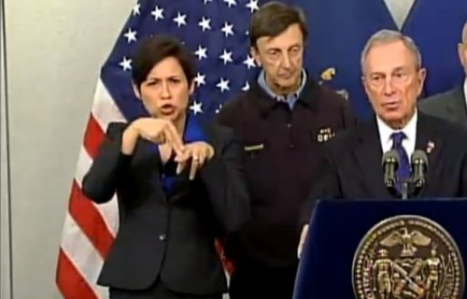
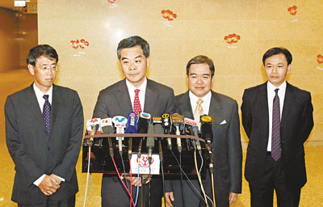
聯合國殘疾人權公約
第九條 – 無障礙
紐約市長
香港特首
食物及衛生局局長
相片來源：中新網及香港文匯報

Slide 13
聯合國殘疾人權公約
第九條 – 無障礙
(五) 提供各種形式的現場協助和仲介，包括提供嚮導、朗讀員和專業手語譯員，以利向公眾開放的建築和其他設施的無障礙；
(六) 促進向殘疾人提供其他適當形式的協助和支助，以確保殘疾人獲得信息；

Slide 14
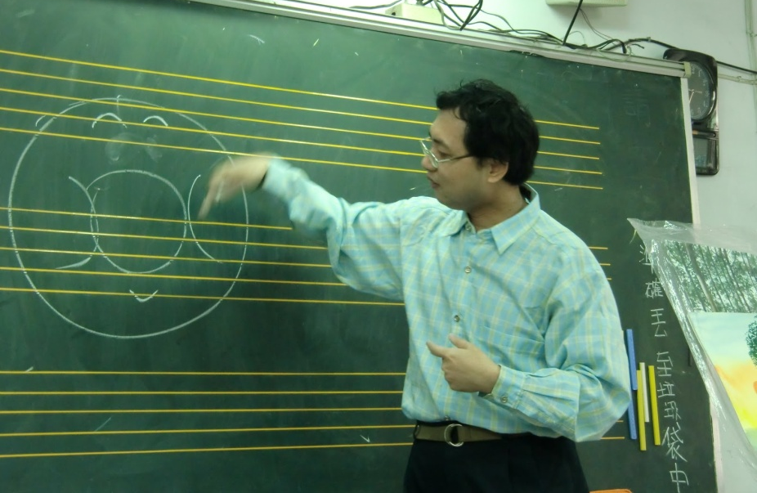
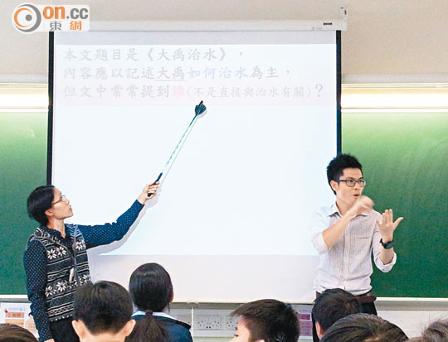
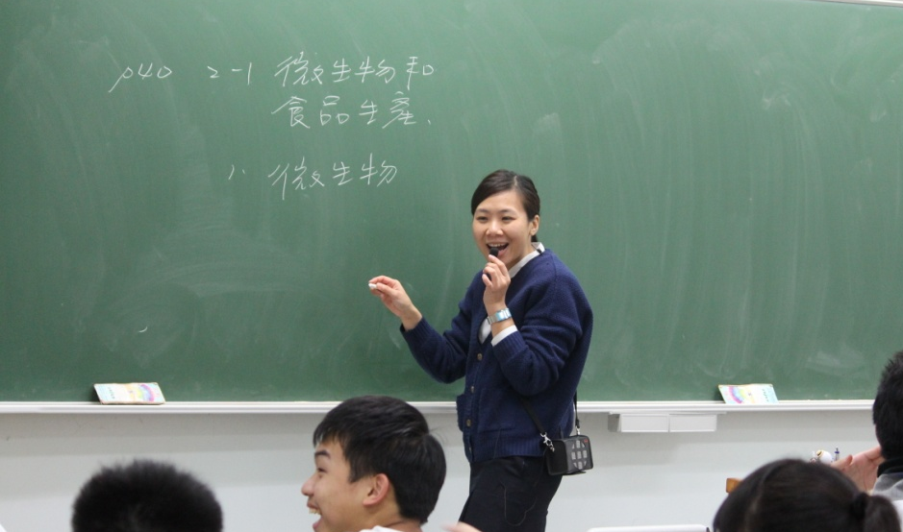
聯合國殘疾人權公約
第二十四條 – 教育
九龍灣聖若翰天主教小學共融班上有兩名老師授課，提供手語雙語教學給聾健學生。
相片來源：東網

Slide 15
聯合國殘疾人權公約
第二十四條 – 教育
㈡ 為學習手語和宣傳聾人的語言特性提供便利；
㈢ 確保以最適合個人情況的語文及交流方式和手段，在最有利於發展學習和社交能力的環境中，向盲、聾或聾盲人，特別是盲、聾或聾盲兒童提供教育。

Slide 16
總結
聯合國殘疾人權公約已確認了手語是一種語言，就如其他口語一樣。
學校有責任為聾童提供學習手語和宣傳聾人的語言特性提供便利，包括聘用有資格以手語教學的教師，以協助聾童在課堂上的學習。
我們不是利用手語代替口語，也不是用口語代替手語，而是大家可以學習不同的語言，打破大家之間隔膜的關係
其實，手語不一定局限於聾人使用，弱聽和健聽人士也可以學習手語，大家有了共通的語言，我們共融的世界便會變得更廣更闊。

